Slide 1
Муравьиная ферма
Автор:
Николаев Евгений Артурович,
ученик 10 класса А
МБОУ СОШ №5
им.О.И.Семёнова-Тян-Шанского
Руководитель проекта:
Сорбалэ Каролина Николаевна,
учитель биологии
МБОУ СОШ №5 им.О.И.Семёнова-Тян-Шанского

Slide 2
Объект исследования:
муравьи Messor structor и условия их жизни.
Предмет исследования:
формикарий и «муравьиная ферма».

Slide 3
Цель:
доказать возможность создания муравьиной фермы со всеми требуемыми условиями для содержания муравьев в домашних условиях.
Гипотеза:
для изучения и наблюдения жизни общественных насекомых –муравьев вида Messor structor, необходимо создать искусственные условия для их содержания.

Slide 4
Задачи:
1.Изучить требования к содержанию вида муравьев (Messor structor) в домашних условиях
2. Спроектировать модель самодельной муравьиной фермы.
3. Определить материалы, требующиеся для работы.
4. Сделать экономичный расчет и приобрести материалы.
5. Осуществить проект самодельной муравьиной фермы.
6. Проанализировать результаты проделанной работы.
7. Сделать вывод.
Методы исследования:
поисковый - работа с информацией, анкетирование.

Slide 5
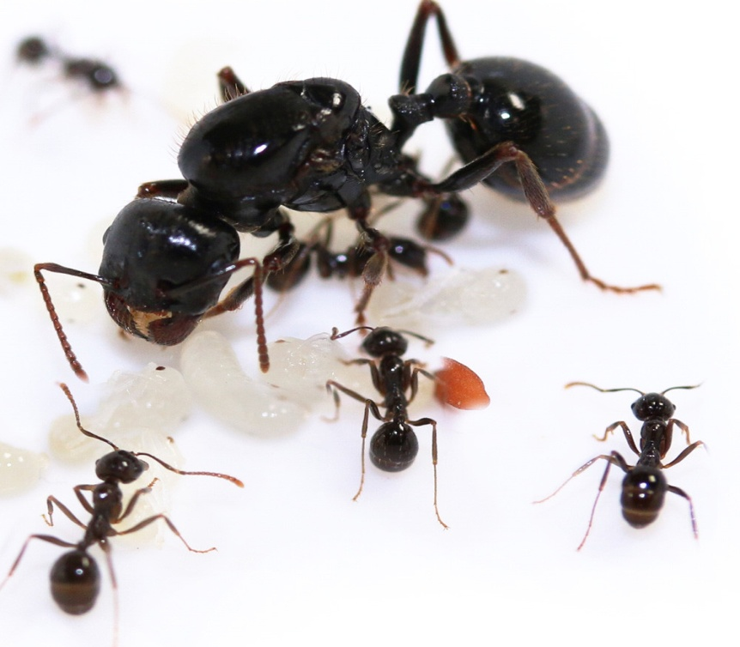
Главный герой моего исследования — степные муравьи жнецы (Messor structor)
С латыни messor-жнец, structor-
строитель. Жнец строитель.
Название получили, потому что
живут в степях, питаются
зернами степных растений.
Строят муравейники, которые
представляют собой глубокий
вертикальный ход. Часто
докапываются до грунтовых
вод, поэтому населяют даже
пустыни.

Slide 6
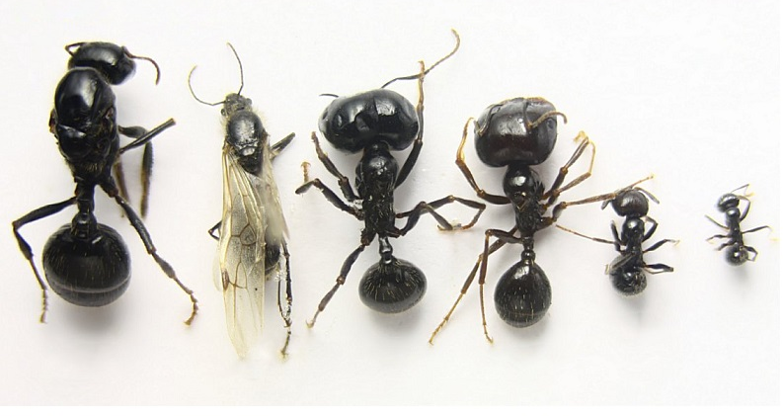
Особенности внешнего вида и строения
У жнецов развит
полиморфизм.
Колония
делится на классы:
Матка (15 мм);
Рабочий муравей (4-9 мм);
Переходная форма (10 мм);
Муравей-солдат (11 мм).
Самец(10 мм)

Slide 7
Схема муравейника

Slide 8
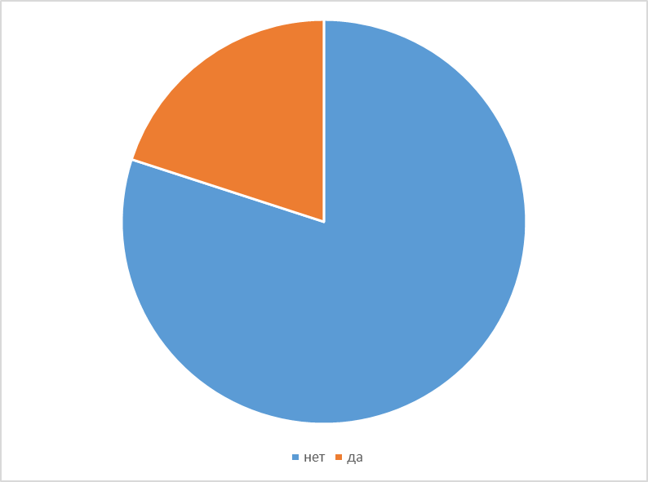
Анкетирование
Возможно ли содержание муравьев в домашних условиях?
Следовательно,
большинство опрошенных считает невозможным разведение муравьев в домашних условиях.

Slide 9
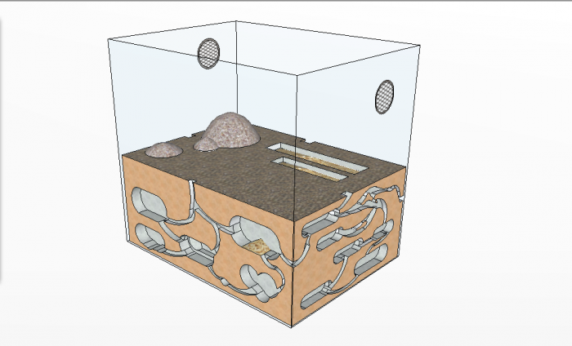
Создание формикария в домашних условиях
Проектируемое изделие должно быть:
безопасное для муравьев;
соответствовать выбранным видам муравьев – Муравьи-жнецы (Messor structor)
удобное в эксплуатации;
позволяющее проводить наблюдения и исследования;
из доступных материалов;
прочное;
оригинального дизайна.
Пример схемы формикария

Slide 10
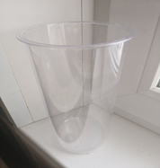
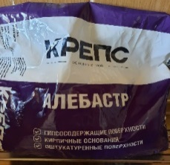
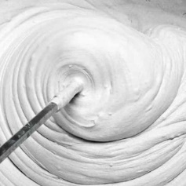
Технологическая карта (часть 1)
№ | Последовательность операций | Фотография | Инструменты и приспособления
1. | Инструменты и приспособления |  | пластмассовый прозрачный контейнер
2. | Приобрести гипс (алебастр) |  | гипс (алебастр)
3. | Замешать гипс в воду в соотношении 1:1 |  | гипс, вода, палочка, емкость для смешивания
4. | Залить смесь в контейнер |  | контейнер, смесь

Slide 11
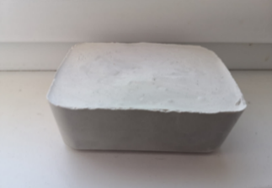
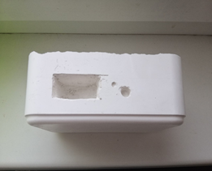
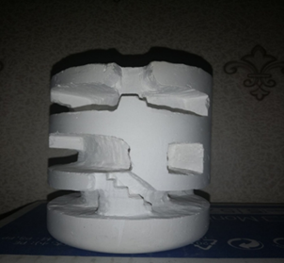
Технологическая карта (часть 2)
5. | Достать гипсовую заготовку и дать ей окончательно высохнуть |  | гипсовая заготовка
6. | Попробовать обрабатывать гипс, проделать ходы и камеры увлажнения |  | плоская отвертка и молоток
7. | Создание гипсового блока для запланированной емкости. Повторение этапов 3,4 и 5
8. | Создание системы ходов и камер увлажнения |  | плоская отвертка и молоток

Slide 12
Вывод
1.Самостоятельное изготовление формикария помогло мне сэкономить денежные средства и при этом получить изделие нужных параметров.
2. Изделие, изготовленное своими руками, отвечает всем заявленным требованиям, работа доставила мне большое удовлетворение.
3. Изделие, изготовленное своими руками, отвечает всем заявленным требованиям.

Slide 13
Заключение
В результате исследования подтвердилась гипотеза о том, что доступными способами можно создать муравьиную ферму. На основе информации, полученной в ходе исследования, был спроектирован и изготовлен формикарий для содержания колонии муравьев.

Slide 14
Практическая значимость
Практическая значимость проекта заключается в создании муравьиной фермы с благоприятными условиями для содержания и развития колонии муравьев у себя дома.

Slide 15
Список литературы и использованных источников информации
1) Бакшт Ф. "Куча чудес. Муравейник глазами геолога". Научно-популярное издание. Томск: Издательство Печатная мануфактура, 2005,140с.
2) Брайен М. Общественные насекомые. Экология и поведение. Пер. с англ. – М.: Мир, 1986. – 400с, ил.
3) 3ахаров А. А. Муравей, семья, колония. — M.: Наука, 1978. — 144 с., ил., 1 л. ил. — (Серия «Человек и окружающая среда»).
Интернет- ресурсы:
4) Как ухаживать за муравьиной фермой? - https://clck.ru/Ukd5S
5) Чем кормить муравьев жнецов? - https://clck.ru/UkdGF
6) Мирмикиперы - https://antplanet.ru/blog/keeper.html
7) Типы формикариев - https://clck.ru/UkdNo
- https://clck.ru/UkdS9

